Slide 1
3.2 Python第六课
3.2.3 分支结构的程序实现

Slide 2
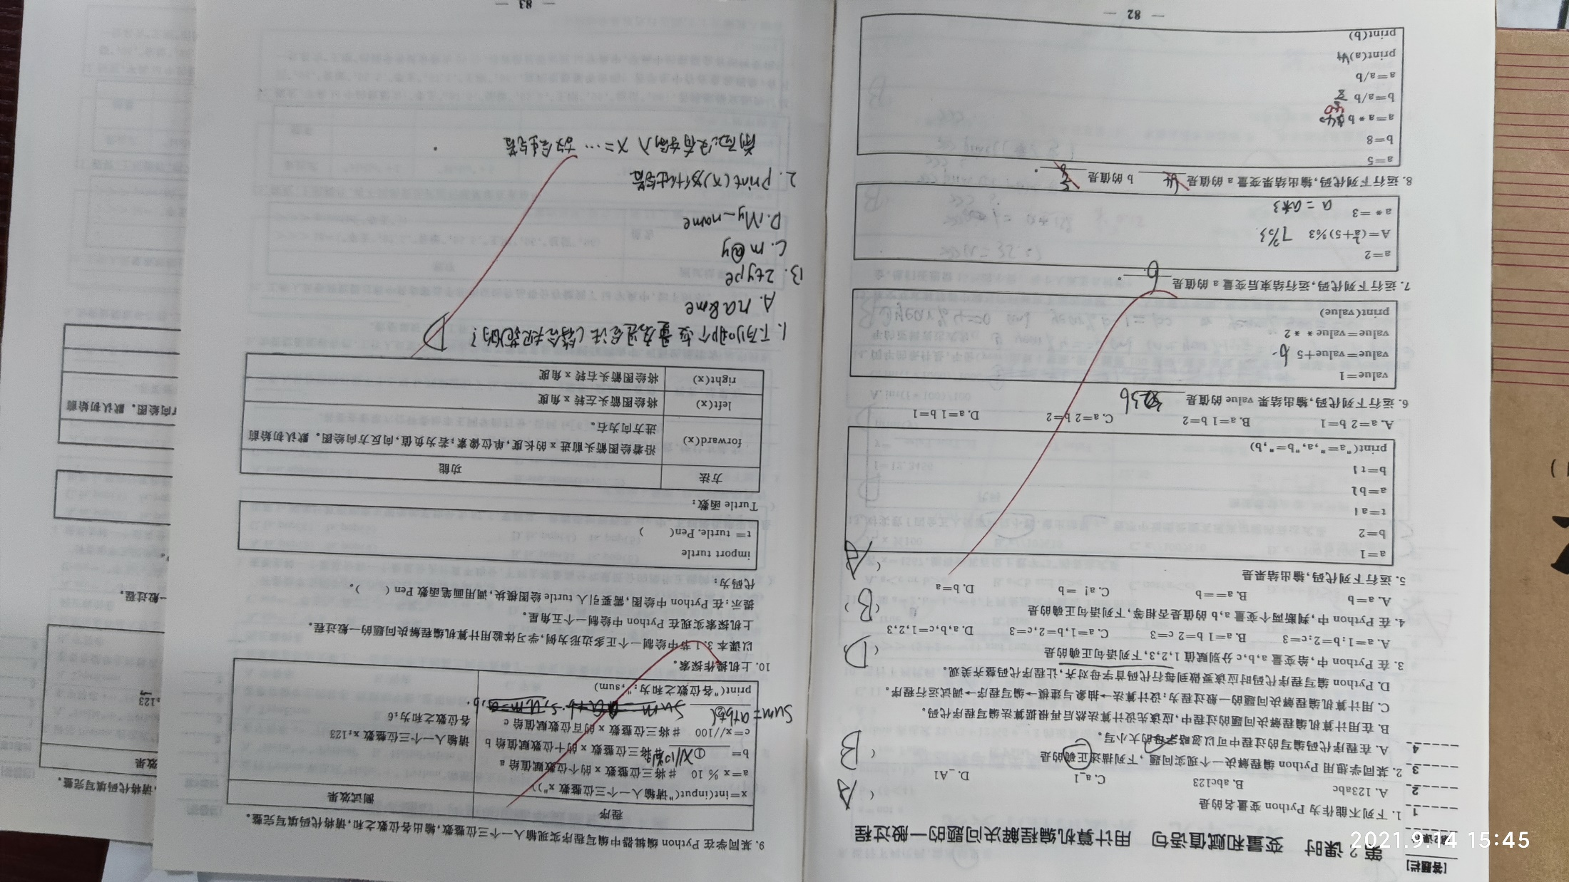
前情提要
金爱凤

Slide 3
前情提要
True
下列程序的运行结果是____________。
x=10
b=6<x<12
print(b)

Slide 4
顺序结构的程序实现
顺序结构中，按语句的自然顺序一次执行。
开始
输入年龄
age = int(input('年龄:'))
输入姓名
xm = input("姓名：")
输出问候语句
print("大家好，我叫",xm,"今年", age,"岁。")
结束

Slide 5



生活中的判断

Slide 6
例：输入年龄，如果年龄小于20，则输出“young!”，否则输出“old!”
age = int(input())
print('young')
print('old!')

Slide 7

例：输入年龄，如果年龄小于20，则输出“young!”，否则输出“old!”
分支结构流程图
输入年龄age
age < 20
Y
N
输出”young!”
输出“old!”
结束

Slide 8
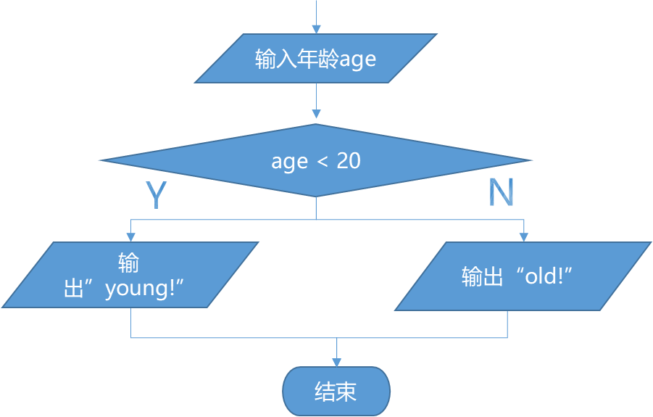

分支结构的程序实现
单分支if 条件语句格式
If <条件表达式>：
<语句块>
age = 10
if age < 20:
print("young!")
同一个if 语句中，if下方的语句块必须采用四个空格的缩进来标识。

Slide 9
分支结构的程序实现
双分支if条件语句格式
If<条件表达式>:
<语句A>
else:
<语句B>
age = 10
if age <= 20:
print(“young!")
else:
print("old!")
同一个if 语句中，if、else下方的语句块必须采用相同的缩进来标识。

Slide 10
年龄分段表
开始
1. 童年
0岁—6岁
2．少年
7岁—17岁
3．青年
18岁—40岁
4．中年
41—65岁
5．老年
66岁以后
输入年龄age
Y
n<=6?
N
n<=17?
Y
N
n<=40?
n<=65?
输出“童年”
输出“少年”
输出“青年”
输出“中年”
输出“老年”
结束
年龄分段流程图

Slide 11
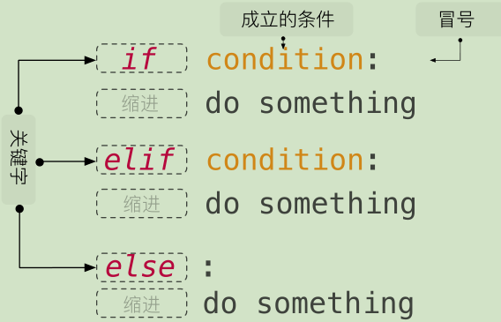
分支结构的程序实现
if…elif….else语句格式
If <表达式1>：
<语句1>
Elif<表达式2>：
<语句2>
…….
Elif<表达式N>:
<语句N>
else:
<语句N+1>
Python使用if-elif-else描述多分支决策，简化分支结构的嵌套问题。

Slide 12
动动脑筋：
1. 童年
0岁—6岁
2．少年
7岁—17岁
3．青年
18岁—40岁
4．中年
41—65岁
5．老年
66岁以后

Slide 13
课堂练习
1.有如下程序段：
score = int(input("请输入分数："))
if score > 60:
score += 20
score += 10
print(score)
若程序运行后输入20，打印出的score的值为 。
30

Slide 14
课堂练习
2. 有如下程序段：
x = 3
if x >= 1:
x *= 4
else:
x += 8
x /= 2
print(x)
该程序段运行后，变量x的值为 。
6

Slide 15

试一试
编写一个python程序，输入两个数，比较它们的大小并输出其中较大者。

Slide 16
小结
1.掌握正确的缩进方法：四个空格
2.三种形式的分支语句
3.正确编写分支语句

Slide 17
作业
课时作业P87 1-4

